Slide 1

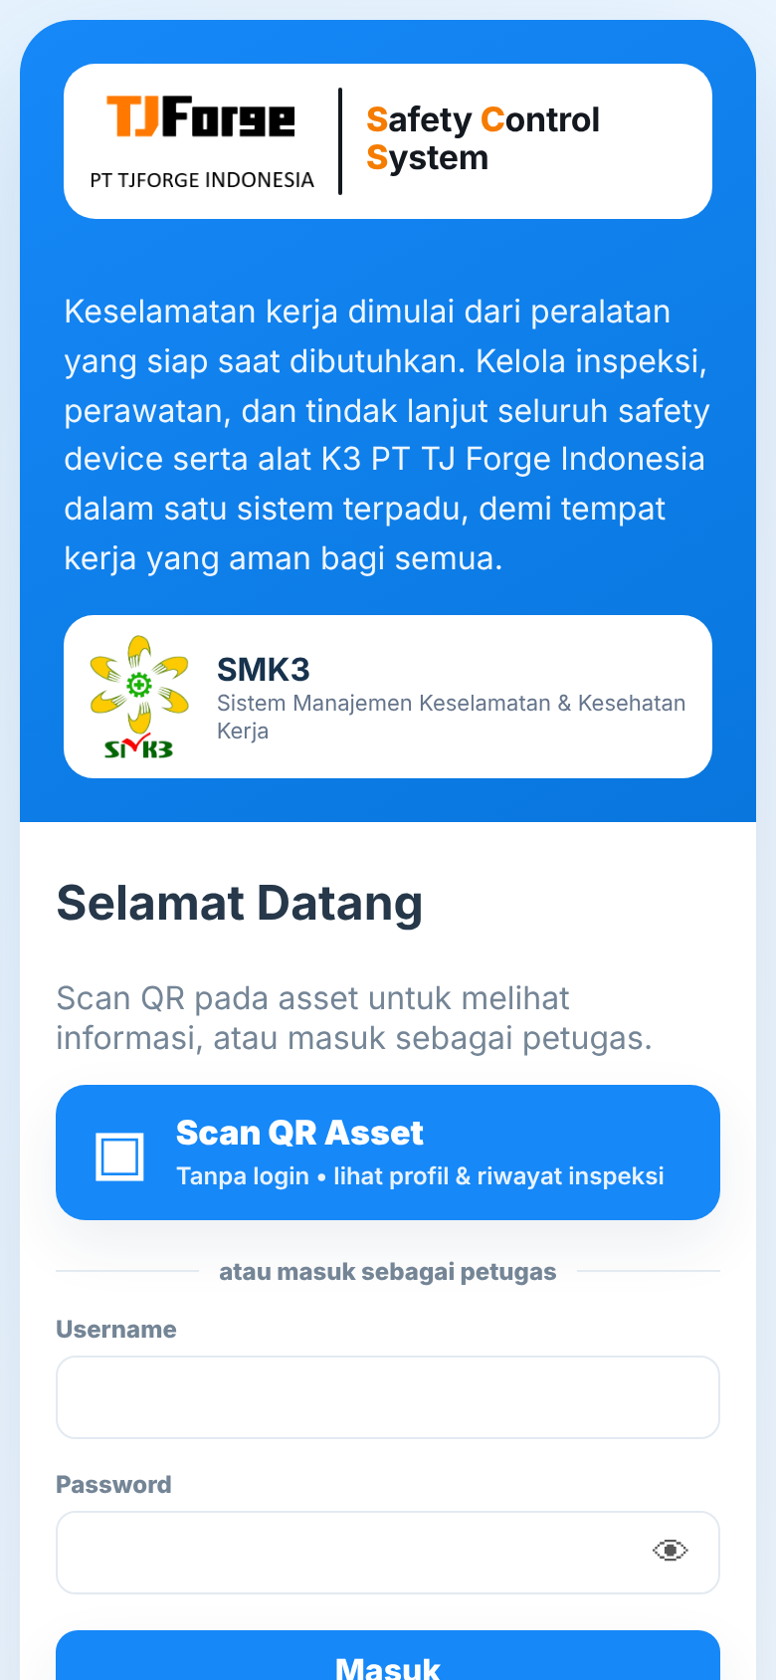
PT TJ FORGE INDONESIA • DEPARTEMEN HSE
Panduan Inspector
Safety Control System
Cara melakukan inspeksi safety device dan alat K3 lewat HP: dari login sampai laporan hasil.
Versi 1.2 • Oktober 2026 • https://tjforge-hse.github.io/

Slide 2
Ringkasan 1 menit
1
Login
2
Scan QR
3
Isi checklist
4
Kirim
5
Tepat waktu
Buka sistem di HP, login dengan ID dan password dari HSE. Login pertama: buat password baru.
Menu Inspeksi → Scan QR untuk Mulai Inspeksi → arahkan kamera ke QR di alat.
Pilih OK / NG / N/A di setiap item. Item bukti foto wajib harus ada fotonya.
Tekan Simpan & Kirim Approval. Hasil masuk ke Admin. Jika ada NG, finding dibuat otomatis.
Batas inspeksi APAR: tanggal 5 setiap bulan (jendela tanggal 1–5).
Inspeksi hanya dimulai lewat scan QR pada alatnya. Daftar tugas dan Job List hanyalah penanda.

Slide 3
Peran Inspector
Yang dapat Anda lakukan
Dilakukan Admin HSE
Inspeksi asset di plant yang menjadi wewenang Anda
Melihat Job List dan tugas inspeksi bulan ini
Melihat riwayat inspeksi dan finding di plant Anda
Mengganti password sendiri kapan saja
Approval atau penolakan hasil inspeksi
Menambah, mengedit, dan mengganti asset (termasuk spare)
Menutup finding, membuat akun, mereset password
Mengatur checklist, jadwal, dan penugasan Job List

Slide 4
Persiapan dan akses
Yang diperlukan
HP dengan kamera berfungsi dan koneksi internet
Browser Chrome (Android) atau Safari (iPhone), versi terbaru
ID user dan password awal dari Departemen HSE
Android (Chrome)
iPhone (Safari)
Ketuk Pasang di layar utama HP di halaman login, atau menu ⋮ → Instal aplikasi.
Ketuk Bagikan → Tambah ke Layar Utama → Tambah.
Izinkan akses kamera saat diminta browser.

Slide 5
Login dan password
1
Masukkan Username dan Password awal dari HSE
Aturan password
Minimal 6 karakter; tidak boleh sama dengan password lama atau ID user
Gunakan kombinasi huruf dan angka
Password terenkripsi: Admin tidak dapat melihatnya
Jangan dibagikan. Setiap inspeksi tercatat atas nama Anda
Ganti kapan saja lewat tombol 🔑 Password
2
Tekan Masuk
3
Muncul Buat Password Baru: isi dua kali, lalu Simpan Password
4
Anda masuk ke halaman Inspeksi

Slide 6
Lupa password
1
Ketuk Lupa password?
2
Isi username
3
Hubungi Admin HSE
4
Login dan ganti
di halaman login
lalu Kirim Permintaan ke Admin
Admin membuat password sementara dan menyerahkannya langsung
buat password baru Anda sendiri
Login terkunci?
Sesi login 12 jam
Setelah 5 kali salah password, login terkunci sementara sekitar 10 menit.
Setelah 12 jam, atau setelah password direset Admin, Anda perlu login ulang.

Slide 7
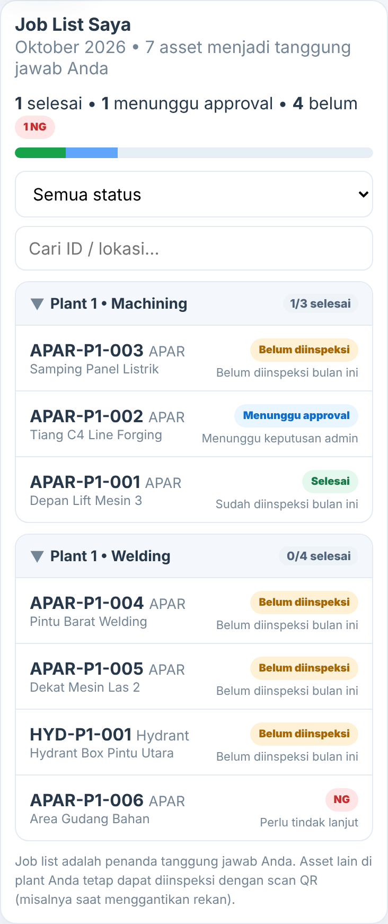
Job List Saya: asset tanggung jawab Anda
Penanda, bukan pembatas
Job List menunjukkan asset yang ditugaskan Admin kepada Anda. Asset lain di plant Anda tetap boleh diinspeksi lewat scan QR.
Dikelompokkan per area
Status tiap asset
Ketuk nama area untuk membuka atau menutup daftar.
Belum diinspeksi, Terlambat, Menunggu approval, Selesai, atau NG.
Filter dan cari
Ketuk baris
Saring per status atau cari ID dan lokasi.
Langsung membuka scan untuk asset itu.

Slide 8
Inspector Plant 1, Plant 2, atau keduanya
Plant 1
Plant 2
Plant 1 & Plant 2
Anda memeriksa asset Plant 1. Asset Plant 2 tidak dapat diinspeksi.
Anda memeriksa asset Plant 2. Asset Plant 1 tidak dapat diinspeksi.
Anda dapat memeriksa kedua plant. Gunakan filter Plant di atas halaman, dan Job List dikelompokkan per plant dan area.
Pesan salah plant?
Jika muncul "Asset berada di plant yang tidak diizinkan", asset itu di luar wewenang akun Anda. Hubungi HSE bila seharusnya Anda memegang plant tersebut.

Slide 9
Langkah inspeksi
1
Buka Inspeksi
2
Scan QR
3
Cek QR
4
Pilih frekuensi
Menu Inspeksi
Tekan Scan QR untuk Mulai Inspeksi. Bisa ketik ID manual bila kamera bermasalah.
Pastikan ID dan lokasi sesuai alat di depan Anda
Misalnya Monthly
5
Isi checklist
6
Foto bukti
7
Kirim
Tips
OK / NG / N/A di setiap item
Wajib untuk item bertanda wajib
Remark bila perlu, lalu Simpan & Kirim Approval
Mulai di awal jendela tanggal 1–5. Jangan menunggu tanggal 5.

Slide 10
Menjawab checklist dan foto bukti
OK
NG
N/A
Item sesuai standar.
Item tidak sesuai: rusak, hilang, terhalang, tekanan tidak normal. Jelaskan di Remark dan sertakan foto.
Item tidak berlaku untuk alat ini.
Foto bukti
Muncul "Belum lengkap: item …"
Item Bukti foto wajib harus ada fotonya
Cahaya cukup, objek jelas, tidak buram
Gauge terbaca, segel dan pin terlihat, label dan tanggal terbaca
Semua item harus dijawab dan semua foto wajib terlampir
Lengkapi item yang disebut, lalu simpan lagi
Salah scan? Tekan Reset dan scan ulang

Slide 11
Jika ada item NG
Status asset
Finding otomatis
Masuk ke Admin
berubah menjadi NG
dibuat dengan tingkat High, lengkap dengan foto Anda
untuk diperiksa dan ditindaklanjuti
Yang perlu Anda lakukan
Jangan tukar tabung sendiri
Remark dan foto yang jelas
Laporkan langsung ke HSE untuk kondisi berbahaya (APAR bocor, hydrant tidak berfungsi)
Inspeksi ulang tabung pengganti lewat QR di tabung itu sendiri
Penggantian dengan spare dilakukan Admin lewat sistem, supaya lokasi, QR, dan riwayat tetap sinkron. Selalu scan QR pada tabung yang benar-benar Anda periksa.

Slide 12
Jadwal inspeksi rutin
Status | Arti
Belum dibuka | Jendela bulan ini belum mulai
Perlu diinspeksi | Dalam jendela 1–5, lakukan inspeksi
Menunggu approval | Sudah dikirim, tidak dianggap terlambat
Selesai | Disetujui dalam jendela
Selesai (terlambat) | Disetujui, tetapi setelah tanggal 5
Terlambat | Lewat tanggal 5 dan belum ada inspeksi sah
1–5
jendela inspeksi tiap bulan, batas akhir tanggal 5
Perlu diingat
Inspeksi yang ditolak (Reject) tidak dihitung dan harus diulang. Inspeksi sebelum tanggal 1 tidak dihitung untuk bulan itu. Mulai di awal jendela agar ada waktu mengulang.

Slide 13
Approval dan status asset
Hasil inspeksi Anda
Status asset
Hasil | Artinya
PENDING | Menunggu pemeriksaan Admin
APPROVED | Disetujui dan dihitung
REJECTED | Ditolak. Baca catatan Admin di Riwayat, lalu ulangi inspeksi
Status | Arti
NORMAL - USE | Terpasang dan baik
NORMAL - SPARE | Cadangan di gudang, siap pakai
NG | Tidak layak, perlu tindakan
Due Soon | Next Due kurang dari 30 hari
Expired | Next Due lewat. Laporkan ke HSE
Status asset diatur sistem dan Admin. Inspector tidak mengubahnya langsung, kecuali lewat hasil inspeksi (NG).

Slide 14
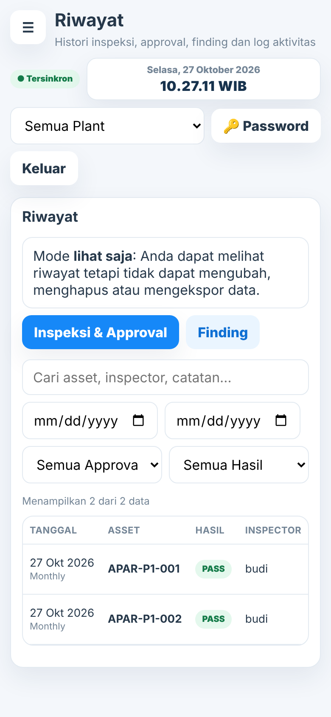
Riwayat
Tab Inspeksi & Approval
Tab Finding
Tanggal, asset, hasil PASS/FAIL, status approval, dan catatan Admin. Ketuk baris untuk detail dan foto.
Temuan dan status OPEN, IN PROGRESS, CLOSED beserta tindakan perbaikan.
Cari dan saring
Mode lihat saja
Pencarian, rentang tanggal, filter approval dan hasil.
Anda tidak dapat mengubah, menghapus, atau mengekspor data.

Slide 15
Tips foto dan keselamatan
Foto bukti
Keselamatan
Foto diperkecil otomatis, tidak perlu ubah resolusi kamera
Pencahayaan cukup, alat terlihat jelas
Dekat dan fokus pada bagian yang dinilai
Ambil saat inspeksi, bukan foto lama
Jangan abaikan kondisi tidak aman demi mengejar tanggal; laporkan ke HSE
Jangan angkat tabung berat sendirian
Jangan tekan tuas, buka segel, atau uji semprot saat inspeksi visual
Waspadai forklift dan area kerja saat memegang HP

Slide 16
Pemecahan masalah
Masalah | Yang dilakukan
Kamera tidak muncul | Ikon gembok di kolom alamat → izinkan Kamera → muat ulang
QR tidak terbaca | Bersihkan QR, jarak 15–25 cm, hindari silau; atau ketik ID manual dan lapor HSE
QR tidak dikenali | Laporkan ke HSE dengan lokasi dan foto QR
Username atau password salah | Ketuk ikon mata, cek Caps Lock; atau Lupa password?
Gagal menyimpan / Gagal sinkron | Cari sinyal lebih baik; jangan tutup halaman, sistem mencoba lagi
Checklist tidak mau tersimpan | Lengkapi item atau foto wajib yang disebut pesan merah
Tampilan tidak berubah setelah pembaruan | Tutup dan buka lagi, atau muat ulang paksa

Slide 17
Kartu ingat cepat
Sebelum
Login → pastikan sinyal baik → buka Inspeksi atau Job List
Saat inspeksi
Scan QR di alat → jawab semua item → foto bukti → kirim
Jika NG
Foto dan Remark jelas, lapor HSE, jangan tukar tabung sendiri
Batas APAR
Tanggal 5 setiap bulan, mulai dari tanggal 1
Password
Milik Anda sendiri, jangan dibagikan
Bantuan akun, QR rusak, atau kondisi berbahaya: hubungi Departemen HSE PT TJ Forge Indonesia.

